Slide 1
PROJECT SOCIAL MEDIA (FACEBOOK CLONE)
NHÓM 3 | C4EJS141 ( TC ) | BẢNG B
DƯƠNG ĐÌNH VŨ
KHỔNG MINH ĐÔNG
NGUYỄN ĐỨC CUNG

Slide 2
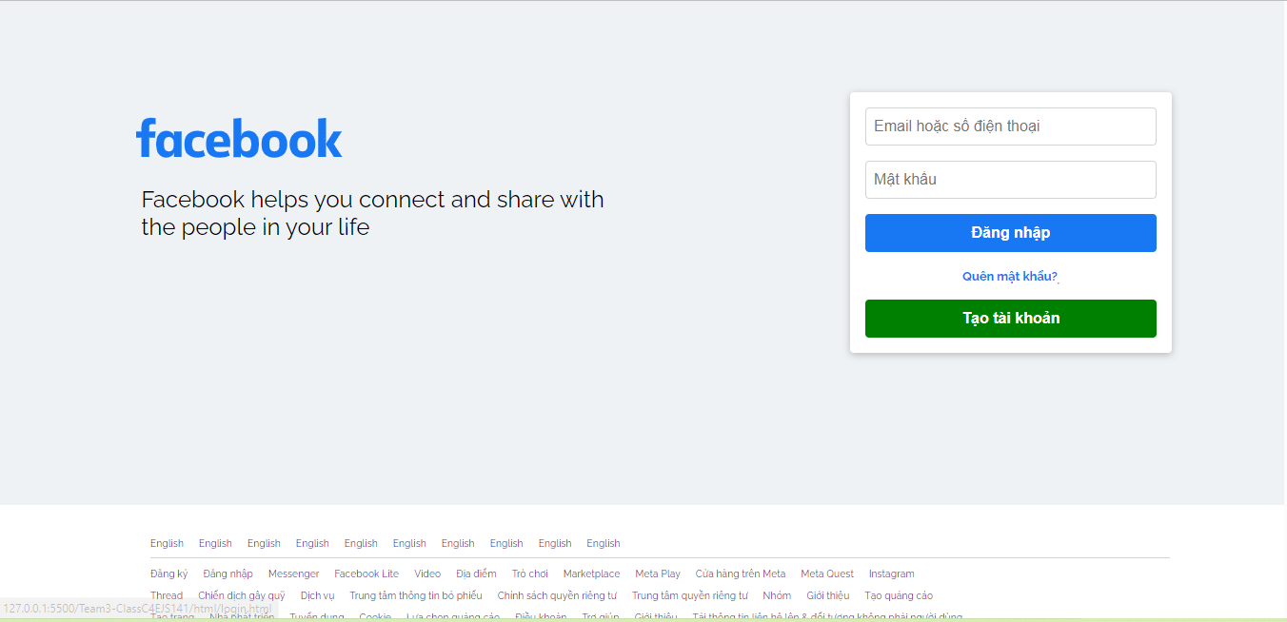
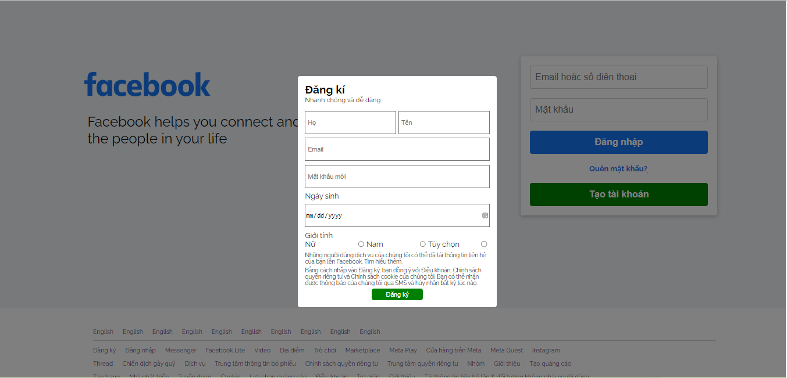
Giao diện đăng nhập Các tính năng chính:
Giao diện người dùng khi vào trang facebook
Đăng nhập bằng tài khoản đã đăng ký
Nếu chưa có tài khoản thì yêu cầu tạo tài khoản mới
Lưu trữ Id, password vào Local Storage. Nếu user nhập đúng id, pass đã từng tạo, hệ thống sẽ chuyển qua trang chủ

Slide 3
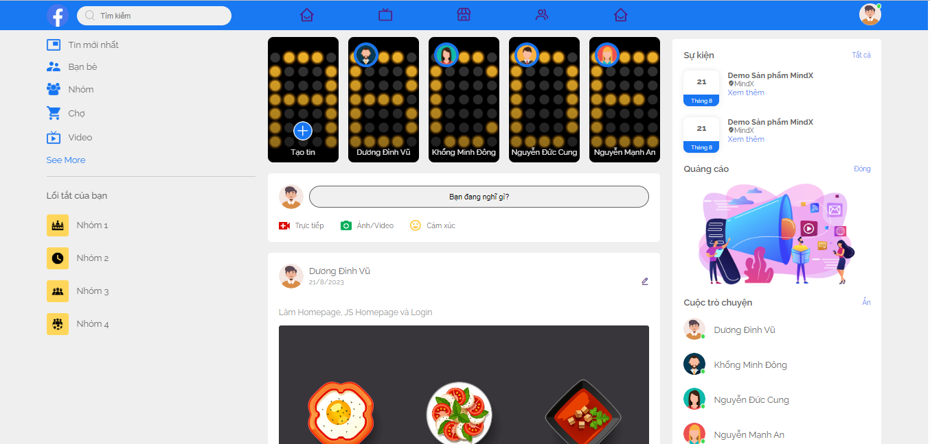
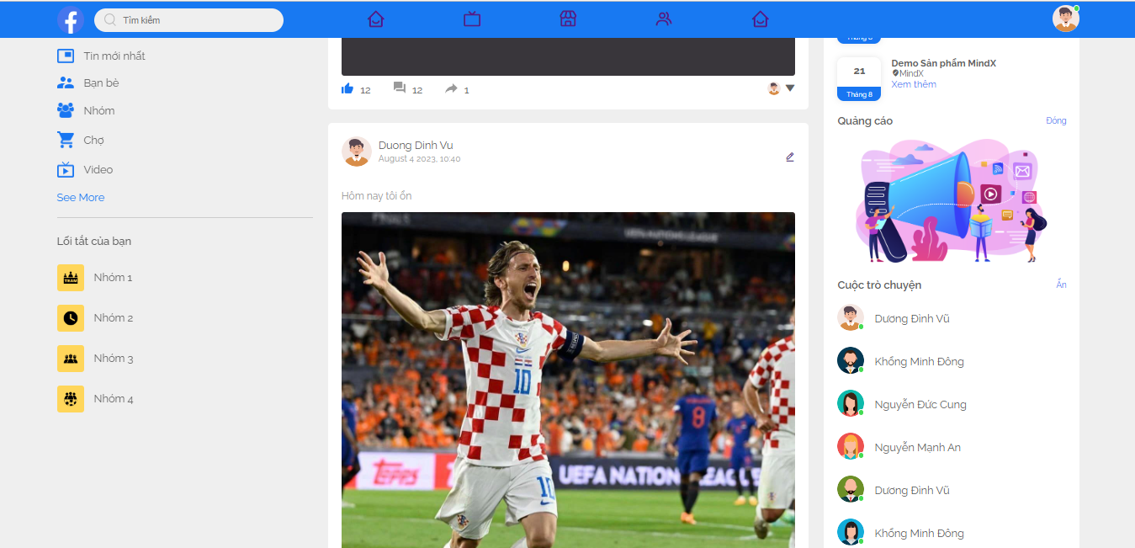
Giao diện trang chủ Các tính năng chính:
Giao diện người dùng khi vào trang chủ
Thông tin về các bài đăng của người dùng
Trạng thái Story (tĩnh)
Post bài đăng mới nhất (hiển thị ở trang chủ)
Liên kết với trang Profile hoặc thoát đăng nhập

Slide 4
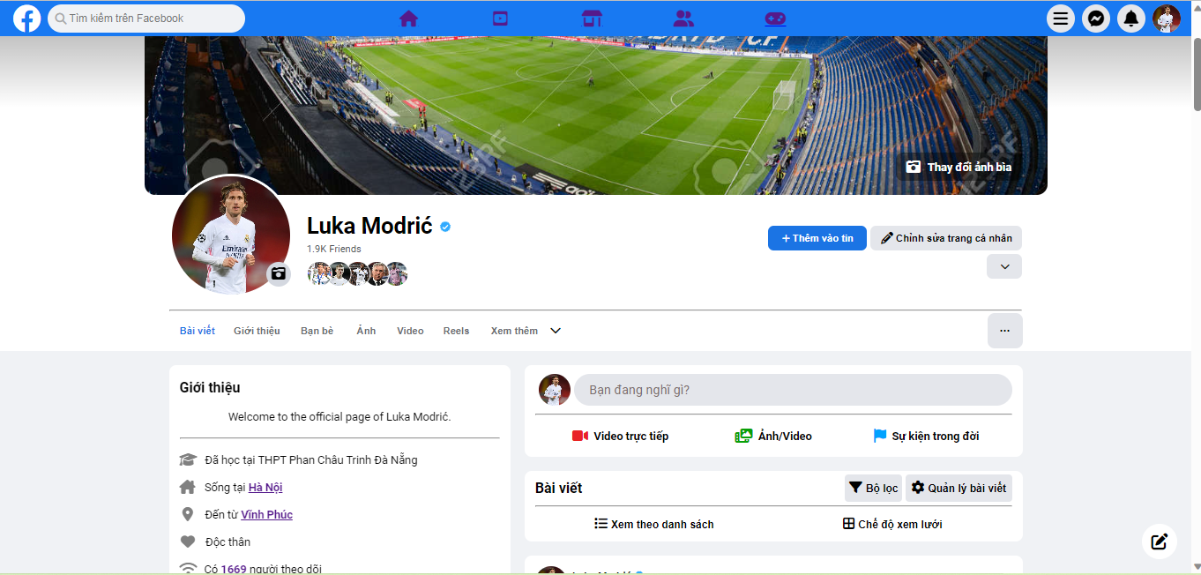
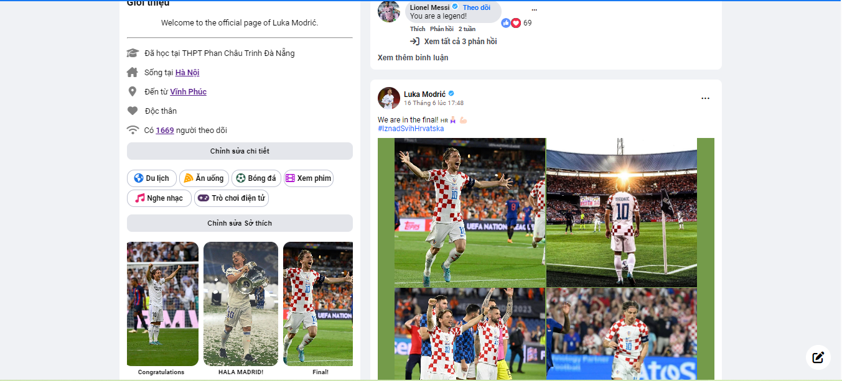
Giao diện Profile Các tính năng chính:
Giao diện người dùng khi vào Profile
Thay đổi Avatar, Ảnh bìa và lưu vào Local Storage, khi đổi ảnh sẽ thay đổi toàn bộ Profile với ảnh mới
Comment ở bài viết, cho phép chỉnh sửa, thêm/xóa bình luận mới
Thêm bài post mới, cho phép post cả bài viết, hình ảnh lên Wall. Đồng thời lưu trữ dữ liệu và Local Storage, tùy chỉnh các khung ảnh cho fit với bài post
Responsive trang profile, giúp tối ưu hóa khi đăng nhập ở các thiết bị khác nhau
Quay trở lại trang chủ

